Slide 1


Slide 2

Tự nhiên và xã hội
Bài 10 : Cùng khám phá quang cảnh xung quanh
Giáo viên: Nguyễn Ngọc Yên

Slide 3
Hoạt động Khởi động
Cả lớp hát bài về quê hương

Slide 4
Kể về một thành phố mà mình được đến thăm hay mình biết

Slide 5

Đến thăm quê hương Minh và Hoa xem hai bạn ở đâu nhé,
Mình thấy quê bạn có những gi?

Slide 6
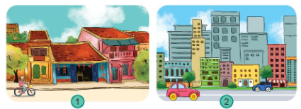
Hoạt động 2: Luyện tập thực hành
Em thấy bức tranh vẽ cảnh gì?
Em thích khu nào hơn? Vì sao?

Slide 7


Slide 8


Slide 9

Kết luận

Slide 10

!
TRÂN TRỌNG CẢM ƠN QUÝ THẦY CÔ! Kính chúc sức khỏe!
Cảm ơn các em!
Chúc các em học giỏi

